Slide 1
Gestión
Mauricio Perez Sanchez
Jaime Alberto Mantilla Mejía
Julián Enrique Ortiz Ospina

Slide 2
Introducción
“Alicia llega a un lugar en el bosque en donde el camino se parte en dos y ella no sabe por cual de los dos caminos seguir. Alicia mira al gato en el árbol y le pregunta:
A: Señor gato, ¿Cómo hago para salir de aquí? ¿Cuál camino debo tomar?
Gato: ¿Eso depende del lugar que quieras ir?
A: La verdad es que me da igual
Gato: Entonces da lo mismo cualquier camino que sigas”
Lewis Carroll

Slide 3
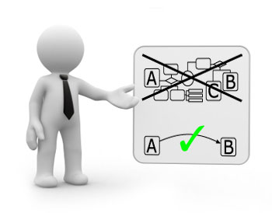
Agenda
Objetivos
Metodología
Conceptualización
Caso Practico
Actividad
Bibliografía

Slide 4
Objetivos
Identificar el concepto de Gestión y las herramientas para su desarrollo.
Reconocer la importancia del proceso de Gestión para los objetivos de una organización.
Comprender el proceso de definición de un indicador.
Conocer algunas herramientas útiles para la evaluación de la gestión en términos de impacto.

Slide 5
Metodología
Conceptualización
Conocimiento de las características básicas de un proceso de Gestión
Práctica
Identificar el proceso de aplicación de la Gestión en una compañía
Actividad
Evaluar el conocimiento adquirido durante la exposición

Slide 6
Conceptualización
Gestión es:
- Proceso mediante el cual se formulan objetivos, se miden los resultados obtenidos y se toman acciones pertinentes para la mejora continua de los resultados
Gestión No es:
- Realizar actividades sin orientación a algún objetivo particular o a la mejora de resultados y objetivos

Slide 7
Conceptualización
Gerencia
Liderazgo
Gestión

Slide 8
Conceptualización
Planificación Estratégica
Enfocada en la Misión
Responsabilidad Centralizada
Gestión Estratégica
Enfocada en la Visión
Responsabilidad en cada Gerente y su equipo
Es Adaptativa
Es Anticipativa y Proactiva

Slide 9
Conceptualización
Tipo Recurso | Característica o variable
Financiero o económico | Dinero
Humano | Horas hombre, competencias, #personas
Tiempo | Horas, días, meses
Materiales o insumos | Cantidad materiales (#)
Logísticos | Kw/h, km, m^2, km/h
Infraestructura | Horas maquina, %disponibilidad
Métodos de trabajo | Tiempo de ciclo, tiempo ejecución
Maquinarias y equipos | Horas maquina, disponibilidad, eficiencia
Información | Tiempo de suministro, cantidad

Slide 10
Conceptualización
Eficiencia
Eficacia
Efectividad
Utilización apropiada de los recursos requeridos o disponibles para el logro de resultados u objetivos
Logro de objetivos y resultados planificados que satisfacen necesidades y expectativas del cliente y demás partes interesadas
Grado de impacto que generan los objetivos y los productos en el cliente y demás partes interesadas.

Slide 11
Conceptualización
Objetivo
Indicador
Índice
Algo pretendido o ambicionado
Variable o atributo, objeto de medición o valoración.
Expresión matemática o cuantitativa del indicador.

Slide 12
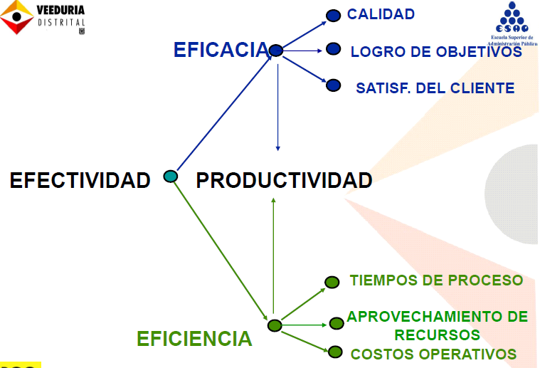
Conceptualización

Slide 13
Conceptualización
Tipos de Indicador
Según Tipo – Financiero, de satisfacción, de procesos, aprendizaje y crecimiento
Según Naturaleza –
de Eficiencia, Eficacia o Efectividad
Según Aplicación –
de Monitoreo, alarma, resultado, cumplimiento, control, evaluación, etc.

Slide 14
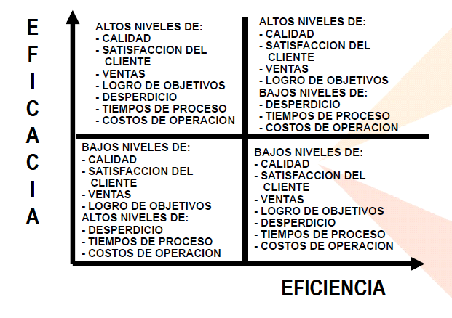
Conceptualización
Matriz del mejoramiento continuo

Slide 15
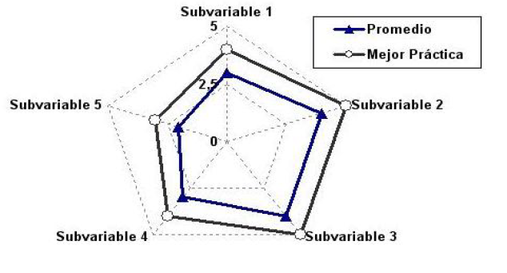
Conceptualización
Grafica Radar

Slide 16
Caso Practico
Ficha de Indicador
Compañía: DEMER S.A.S. | Proceso: Producción | Código: FT001
Objetivo relacionado: | Generar sentido de pertenencia mediante la vinculación de la población de la zona de influencia directa ZID al proceso de construcción
Indicador | Formula | Meta
Satisfacción | Numero Personas Contratadas ZID / Número Trabajadores Mano Obra No Calificada | 30%
Frecuencia Análisis: Mensual | Responsable Análisis: Director de Obra | Fuente Información: Planilla Nomina
Seguimiento:

Slide 17
Actividad
Construcción de un indicador
Defina un objetivo
Formule el indicador y su respectivo índice
Defina el tipo de indicador
Establezca una meta

Slide 18
Bibliografía
Rios Giraldo Ricardo Mauricio, Seguimiento, análisis y mejora en los sistemas de gestión. Segunda Edición, ICONTEC, Colombia 2009
Betancourt Jose Ramon, Gestión Estratégica: navegando hacia el cuarto paradigma. Tercera Edición, T.G. Red 2000 Ediciones, Venezuela 2002

Slide 19
Muchas Gracias

